Slide 1
先知預言的光照
The Enlightenment of Prophecies
波特蘭靈糧堂
September 24, 2017

Slide 2
因為預言從來沒有出於人意的，乃是人被聖靈感動，說出 神的話來。
（彼得後書 2 Peter 1:21)
For prophecy never had its origin in the human will, but prophets, though human, spoke from God as they were carried along by the Holy Spirit.

Slide 3
先知預言的分類 Types of Prophecies
關於彌賽亞的預言 Messiah
關於以色列的預言 Israel
關於外邦人的預言 Gentile
關於末世的預言 Eschatology
個人性預言 Personal Prophecy

Slide 4
不要消滅聖靈的感動；不要藐視先知的講論。 但要凡事察驗；善美的要持守， 各樣的惡事要禁戒不做。
（帖撒羅尼迦前書 1 Thessalonians 5:19-22)
Do not quench the Spirit. Do not treat prophecies with contempt but test them all; hold on to what is good, reject every kind of evil.

Slide 5
但作先知講道的，是對人說，要造就、安慰、勸勉人。
（哥林多前書 1 Corinthians 14:3)
But the one who prophesies speaks to people for their strengthening, encouraging and comfort.

Slide 6
知識的言語
Word of knowledge is not a
“fix-it” spiritual gift
- Shawn Bolz

Slide 7
吹角節 9/20-9/21/2017
贖罪日 9/29-9/30/2017
住棚節 10/4-10/12/2017

Slide 8
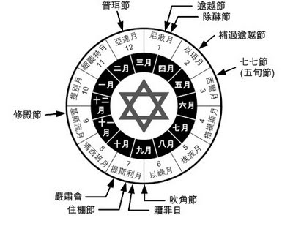

Slide 9
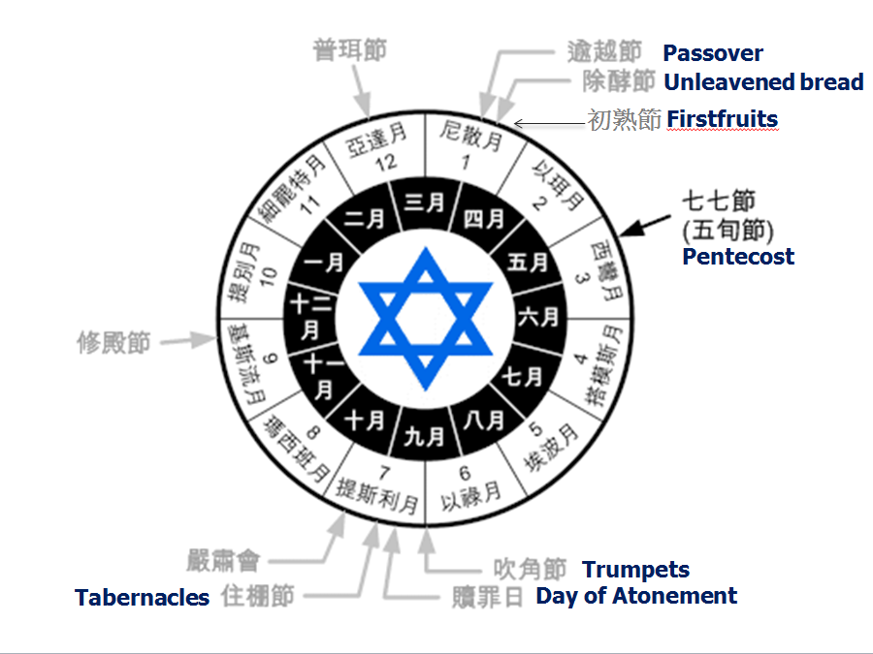

Slide 10
舊約節日的意義
舊約的七個大節期又稱「耶和華的節期」(feasts of the LORD)，或作：「耶和華規定的節期」(利 23:4)。 這七個大節期可分為前四、後三兩個系列，即： 逾越節、無酵節、初熟節和五旬節為一組，吹角節、贖罪日和住棚節為另一組。

Slide 11
逾越節 ─ 豫表耶穌基督是 神的羔羊，為了除去世人的罪孽 (約 1:29)，被釘十字架上，流血捨命，使信祂的人，在基督裏得以免去 神的忿怒 (羅 5:9)。

Slide 12
無酵節 ─ 豫表基督是那誠實真正的無酵餅 (林前 5:8)，信祂的人既然領受祂的生命，得成新團，就要對付罪，過無酵的生活，靠著祂的話語和聖靈的大能，除去生命裏面一切的罪，並外面一切的異端道理教訓。

Slide 13
初熟節 ─ 豫表基督從死裏復活，成為初熟的果子 (林前 15:20，23)，信徒在祂裏面得以經歷基督復活的大能，而活在生命的新樣裏 (羅 6:4~5) ，不斷經歷更新與變化，直至全人被帶到復活的境界裏，吞滅老我與死亡。

Slide 14
五旬節 ─ 豫表聖靈充滿澆灌信徒，使他們不只有聖靈初結的果子 (羅 8:23)，並且也被聖靈浸成一個身體，就是教會 (林前 12:13)，飲於聖靈並被聖靈充滿，使我們在基督的身體 (教會) 裏被建造起來，如同五旬節所獻的那兩個有酵餅 (豫表外邦和猶太教會)，獻給 神，叫 神得著滿足。

Slide 15
逾越節、無酵節、初熟節和五旬節─ 這頭四個節期都在主第一次降臨時，得著了應驗。

Slide 16
「你曉諭以色列人說：七月初一，你們要守為聖安息日，要吹角作紀念，當有聖會。 甚麼勞碌的工都不可做；要將火祭獻給耶和華。」耶和華曉諭摩西說： 「七月初十是贖罪日；你們要守為聖會，並要刻苦己心，也要將火祭獻給耶和華。（利未記 Leviticus 23:24-27)
26 The Lord said to Moses, 27 “The tenth day of this seventh month is the Day of Atonement. Hold a sacred assembly and deny yourselves, and present a food offering to the Lord.

Slide 17
吹角節（Rosh Hashanah：The Feast of Trumpets）─ 豫表當基督再來時，號筒要吹響，以招聚 神四散的子民(賽 11:12；27:13；太 24:31)。 一面儆醒等候主的再來，一面與 神的眾兒女一同聚集 (來 10:25)，作基督身體合一的見證，打屬靈美好的仗 (弗 6:11~17)。

Slide 18
贖罪日（Yom Kippur，the Day of Atonement）─ 回轉歸向 神：是吹角節後的第十天，是以色列全國悔改，審判及救恩的日子。豫表當耶和華的日子來到時，以色列全家都必愁苦、悲哀， 神也要洗除他們的罪惡與污穢 (亞 12:10~13:1)。 今天我們不但為自己，也為教會全體的光景而哀慟 (太 5:4)、認罪、痛悔；求主使我們恢復起初的愛，行起初所行的事(啟 2:4~5)。

Slide 19
神曉喻猶太人贖罪日是一年當中最重要的一天，所有的猶太人都敬畏這時刻，因為他們知道，這是將決定他們再來一年的重要時刻。這一天猶太全地都會安靜下來禁食禱告，停止一切手中的工作，專心在 神的面前禱告，並且反省他自己，直到跟 神把這些帳都算清楚了，都還了，跟 神有一個不欠債的心，他們的心在 神面前弄對了，才可以很平安地走進下一年，知道下一年會是個被祝福的年。如果贖罪日過了，還沒有把自己的心跟 神弄對，沒有把跟神所立的約實行出來，他們就知道下一年會走進一個欠債的年的裡面。

Slide 20
但他們的心地剛硬，直到今日誦讀舊約的時候，這帕子還沒有揭去。這帕子在基督裡已經廢去了。 然而直到今日，每逢誦讀摩西書的時候，帕子還在他們心上。但他們的心幾時歸向主，帕子就幾時除去了。（哥林多後書 2 Cor. 3:14-16)
But their minds were made dull, for to this day the same veil remains when the old covenant is read. It has not been removed, because only in Christ is it taken away… 16 But whenever anyone turns to the Lord, the veil is taken away.

Slide 21
住棚節（Tabernacle）─ 豫表在世界的末了，基督要在地上建立千年國度(啟 11:15；20:4)，最終將引進新耶路撒冷， 神的帳幕在人間 (啟 21:3)。 基督徒要深深的體認到我們在地上不過是寄居的，我們的肉身也不過是暫時的帳棚，所以不要眷戀地上的事物，也不要過分珍惜自己，而要轉眼注目於那更美的家鄉 (來 11:16)，和天上那永存的房屋 (林後 5:1)。

Slide 22
吹角節、贖罪日和住棚節 ─ 這末三個節期，要應驗於主第二次降臨的時候。

Slide 23
當我們進入吹角節,贖罪日,和住棚節的耶和華節期時，讓我們明白這些節期對基督徒的意義，專心尋求 神、向 神禱告、領受新的恩膏，預備好自己在 5778 年之時，得以進入得勝的呼召，支取耶穌基督已經為我們預備一切豐盛的產業。 也讓我們禱告尋求主，祈求我們的主耶穌，將我們的心及許多猶太人的心轉向祂！

Slide 24
進入 5778 年，基督的教會勢必將面臨更艱鉅的挑戰，但是基督耶穌─ 教會的元首，必以祂的權能，強而有力的介入、掌權在祂的教會，賜給祂的教會一個敞開的門，帶領祂的軍隊進入到一個全新的開啟與經歷中。

Slide 26
play video
「以利亞的日子」

